Slide 1
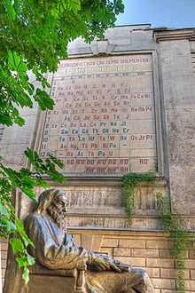
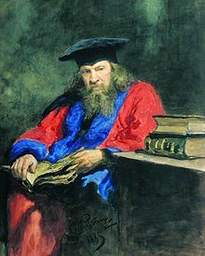
Периодическая система химических элементов Д.И. Менделеева

Slide 2
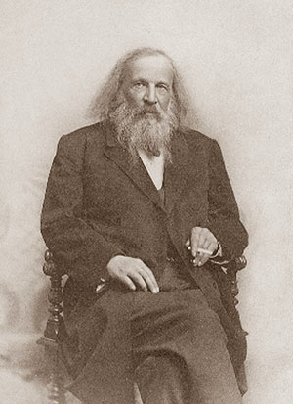
МЕНДЕЛЕЕВ Дмитрий Иванович (1834-1907)
выдающийся русский деятель науки и культуры, автор фундаментальных исследований по химии, химической технологии, физике, метрологии, воздухоплаванию, метеорологии, сельскому хозяйству, экономике и др.

Slide 3
История открытия таблицы
Первооткрывателем таблицы стал российский ученый Дмитрий Менделеев. Неординарный ученый с широчайшим научным кругозором сумел объединить все представления о природе химических элементов в единую стройную концепцию. К середине XIX века было открыто 63 химических элемента, и ученые всего мира не раз предпринимали попытки объединить все существовавшие элементы в единую концепцию. Элементы предлагали разместить в порядке возрастания атомной массы и разбить на группы по сходству химических свойств.
В 1863 году свою теорию предложил химик и музыкант Джон Александр Ньюленд, который предложил схему размещения химических элементов, схожую с той, что открыл Менделеев, но работа ученого не была принята всерьез научным сообществом из-за того, что автор увлекся поисками гармонии и связью музыки с химией.
В 1869 году Менделеев опубликовал свою схему периодической таблицы в журнале Русского химического общества и разослал извещение об открытии ведущим ученым мира. В дальнейшем химик не раз дорабатывал и улучшал схему, пока она не приобрела привычный вид.
Суть открытия Менделеева в том, что с ростом атомной массы химические свойства элементов меняются не монотонно, а периодически. После определенного количества разных по свойствам элементов, свойства начинают повторяться. Так, калий похож на натрий, фтор - на хлор, а золото схоже с серебром и медью.
В 1871 году Менделеев окончательно объединил идеи в периодический закон. Ученый предсказал открытие нескольких новых химических элементов и описал их химические свойства. В дальнейшем расчеты химика полностью подтвердились - галлий, скандий и германий полностью соответствовали тем свойствам, которые им приписал Менделеев.

Slide 4
Прообразом научной Периодическая система элементов явилась таблица «Опыт системы элементов, основанной на их атомном весе и химическом сходстве», составленная Менделеевым 1 марта 1869. На протяжении последующих двух лет автор совершенствовал эту таблицу, ввёл представления о группах, рядах и периодах элементов; сделал попытку оценить ёмкость малых и больших периодов, содержащих, по его мнению, соответственно по 7 и 17 элементов. В 1870 он назвал свою систему естественной, а в 1871 - периодической. Уже тогда структура Периодическая система элементов приобрела во многом современные очертания .
Чрезвычайно важным для эволюции Периодическая система элементов оказалось введённое Менделеевым представление о месте элемента в системе; положение элемента определяется номерами периода и группы.

Slide 5
Периодическая система элементов разработана Д. И. Менделеевым в 1869-1871.

Slide 6
Создание периодической системы позволило Д. И. Менделееву предсказать существование двенадцати неизвестных в то время элементов: скандия (экабору), галлия (экаалюминием), германия (экасилицию), технеция (экамарганца), гафния (аналога циркония), полония (экателуру), астата (экайоду), франция (экацезию), радия (экабарию), актиния (экалантану) протактиния (экатанталу).
Д. И. Менделеев вычислил атомные веса этих элементов и описал свойства скандия, галлия и германия.
Пользуясь только положением элементов в системе, Д. И. Менделеев исправил атомный вес бора, урана, титана, церия и индия.

Slide 7
Современный вариант периодической системы элементов

Slide 8
Перспективный вариант системы элементов

